Slide 1
Dodatne tehnike
Ivan Šlabek, mag. psych.

Slide 2
Uvod
U BKT koristimo puno tehnika i mnoge su preuzete iz drugih terapijskih modaliteta
Koristimo ih u okviru kognitivne konceptualizacije slučaja
Njima nastojimo utjecati na klijentove misli, ponašanje, fiziološke reakcije, raspoloženje, emocije, vještine itd.
Za svaku tehniku treba klijentima objasniti razloge za njeno korištenje i dobiti njihov pristanak

Slide 3
Tehnike regulacije emocija
Koristimo ih kad želimo umanjiti intenzitet i trajanje neugodnih emocija povezanih s disfunkcionalnim vjerovanjima i percepcijom:
mijenjanje disfunkcionalnih misli i vjerovanja
mijenjanje disfunkcionalnog ponašanja
svjesno uključivanje u društvene, ugodne, produktivne i self-care aktivnosti
vježbanje
fokusiranje na vlastite snage i prednosti
usvajanje pozitivnih misli i vjerovanja
usvajanje adaptivnog ponašanja
preusmjeravanje pažnje, uključivanje u aktivnosti u skladu s vlastitim vrijednostima i samo-umirivanje (self-soothing)
relaksacija

Slide 4
Preusmjeravanje pažnje, uključivanje u aktivnosti u skladu s vlastitim vrijednostima i samo-umirivanje (self-soothing)
Koristi se kada problem solving nije korisna tehnika
Problemi koje nije moguće riješiti ili okolnosti koje se ne mogu promijeniti
Koraci:
praćenje emocionalnih reakcija
praćenje na što je usmjerena pažnja
preusmjeravanje pažnje na nešto drugo ili odabir novog ponašanja u skladu s vrijednostima osobe

Slide 5
Preusmjeravanje pažnje na:
trenutnu aktivnost
iskustvo sada i ovdje, vlastita osjetila
vlastito tijelo i disanje
svoje težnje i plan kojim će ih ostvariti pomoću ugodnih i samo-umirujućih aktivnosti, relaksacije ili prakticiranja mindfulnessa
Promjena ponašanja:
odabir novog ponašanja u skladu s vlastitim vrijednostima
razgovor s drugima
pretraživanje interneta
igranje video igrice
objavljivanje i pregledavanje objava na društvenim mrežama
obavljanje kućanskih poslova
vježbanje
tuširanje ili kupka
druženje s djecom ili kućnim ljubimcima
prakticiranje zahvalnosti
Notes:
q q q

Slide 6
Tehnike relaksacije
Posebno korisno kod klijenata koji osjećaju napetost u tijelu
Progresivna mišićna relaksacija (PMR)
Vođena imaginacija
klijenti zamišljaju da su opušteni, smireni i sigurni u nekom za njih ugodnom okruženju (npr. ležanje na plaži)
Pravilno disanje (polagano i duboko disanje)
Ako primjena tehnika relaksacije dovede do još veće napetosti i anksioznosti kod klijenata, to koristimo kao priliku za učenje
Ohrabrivanje klijenata za nastavak relaksacije i testiranje svojih strahova
“Što je najgore što se može dogoditi ako nastavite s ovom vježbom?”

Slide 7
Trening vještina
Provjeravamo radi li se o nedostatku vještine ili o disfunkcionalnim mislima koje ometaju korištenje vještine koja je već razvijena
T: “Kada biste bili sigurni da će doći do ishoda koji želite, što biste rekli ili učinili?”
Ako je vještina razvijena, ali nedostupna zbog disfunkcionalnih misli ili vjerovanja → kognitivno restrukturiranje
Nedovoljno razvijena vještina → trening vještina
Koraci:
vještinu treba opisati i demonstrirati klijentima tijekom terapijskog susreta
uvježbavanje vještine na terapijskom susretu
npr. igra uloga u kojoj klijenti igraju sebe ili mi igramo njih
davanje povratne informacije klijentima i kreiranje audio zapisa
zajedničko postavljanje akcijskog plana

Slide 8
Najčešće vještine koje nedostaju klijentima:
komunikacijske vještine
roditeljske vještine
priprema za razgovor za posao
financijsko planiranje
upravljanje kućanstvom
upravljanje vremenom
organizacija
odnosi s drugima
…

Slide 9
Rješavanje problema (problem solving)
Posebna radionica posvećena problem solving terapiji
Koraci:
identifikacija problema
smišljanje mogućih rješenja
implementacija rješenja
evaluacija rješenja
Poteškoće u procesu rješavanja problema
Problemi koji su potaknuti promjenama u okolini klijenata
pomažemo klijentima da uvide kako će im promjena okoline pomoći da riješe problem
Problemi čije rješavanje uključuje značajne životne promjene (npr. rastava braka, promjena posla)
pomažemo klijentima da odvagnu prednosti i nedostatke svake opcije
Paziti na NAM i disfunkcionalne kognicije!
Notes:
Ako uočimo da disfunkcionalne kognicije ometaju proces rješavanja problema, uputno je zaustaviti proces i pozabaviti se identificiranjem i odgovaranjem na disfunkcionalne kognicije prije nastavka procesa rješavanja problema
Abe je želio kupiti odjeću za poseban događaj. Znao je kako da upita rođaka da pođe s njim u kupnju, ali zbog svojeg uvjerenja da ne bi trebao tražiti pomoć nije ga pitao. Nakon evaluiranja vlastitih kognicija za ovu specifičnu siutaciju, Abe je implementirao rješenje koje je inicijalno sam osmislio.

Slide 10
Problemi koji se ne mogu riješiti
Nastojimo promijeniti reakciju na nerješiv problem:
prihvaćanje problema ili situacije
preusmjeravanje pažnje na nešto drugo
uključivanje u aktivnosti koje donose zadovoljstvo
“Oh, well” tehnika: “Ova situacija mi se ne sviđa. No, ne mogu ništa učiniti kako bih to promijenio/la ako želim ostvariti svoj cilj. S obzirom na to, mogu se prestati mučiti, prihvatiti da je situacija takva i preusmjeriti svoju pažnju na nešto drugo.”
Problemi s malom vjerojatnošću pojavljivanja
Nastojimo pomoći klijentima da:
naprave procjenu vjerojatnosti pojavljivanja problema
pronađu najbolje i najrealističnije ishode
osmisle kako bi se suočili s problemom da on zbilja nastupi
prepoznaju razliku između razumnih i pretjeranih mjera opreza
prihvate nesigurnost
umanje preuveličani osjećaj vlastite odgovornosti
prepoznaju i prošire vlastite osobne i vanjske resurse
povećaju vlastiti osjećaj samo-efikasnosti

Slide 11
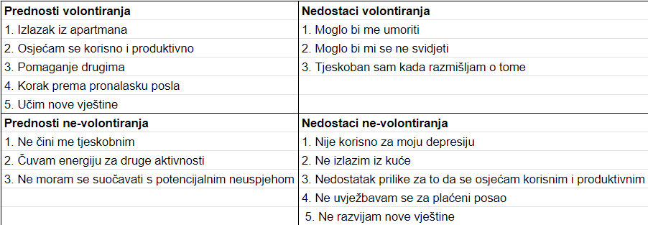
Donošenje odluka
Koraci:
Napraviti popis prednosti i nedostataka za svaku opciju o kojoj klijenti razmišljaju
Osmisliti sustav za bodovanje različitih opcija
Donijeti zaključak o najboljoj opciji
Poticanje klijenata da koriste ovu tehniku i u drugim situacijama
“Je li vam ovaj proces bio koristan? Možete li se sjetiti još nekih odluka koje biste mogli donijeti kod kojih biste mogli primijeniti ovaj postupak? Kako si možete pomoći da se sjetite to učiniti?”

Slide 12
Stupnjevanje zadatka
Najčešće koristimo kada klijenti percipiraju svoj cilj nedostižnim
Sastoji se od razbijanja većih zadataka na manje dijelove i usmjeravanja pažnje na samo jedan korak (sljedeći korak)
Koraci:
Identifikacija većeg zadatka kojeg ćemo stupnjevati
Otkrivanje koraka koje klijenti trebaju poduzeti kako bi ostvarili taj zadatak
Crtanje stubišta i upisivanje svakog koraka na jednu stepenicu
Podsjećanje klijenata na to da idu korak po korak i usmjere se samo na jedan sljedeći korak koji mogu poduzeti

Slide 13
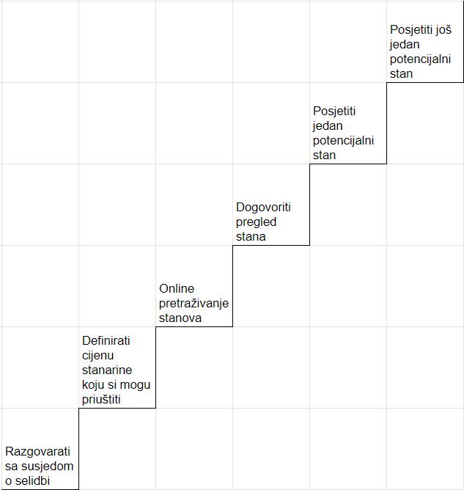
Judith: (crta prikaz stepenica): Željela bih da zapamtiš da ćeš ići korak po korak, kao da se penješ po stepenicama. Nećeš se odmah preseliti, već ćeš započeti ovdje (pokazuje prstom na prvu stepenicu) razgovarajući sa susjedom. Zatim ćeš vidjeti koliko možeš izdvojiti za stanarinu. Zatim ćeš pretražiti dostupne stanove na internetu. Onda ćeš dogovoriti pregled prvog stana. Nakon toga ćeš posjetiti taj apartman. I zatim idući. Dakle, započinješ ovdje (pokazuje na prvu stepenicu) i krećeš se korak po korak (crta strelicu s prve na drugu stepenicu). Sa svakom sljedećom stepenicom ćeš se osjećati ugodnije. Nećeš skočiti odavde (pokazuje na prvu stepenicu) odmah do vrha (pokazuje na gornju stepenicu). Kako ti se to čini?

Slide 14
Izlaganje
Kratko ponavljanje:
Izraditi hijerarhiju izbjegavajućih ponašanja
Izlaganje započeti sa situacijama u kojima je klijent blago anksiozan (npr. 3/10)
Neki klijenti odabiru započeti izlaganje sa situacijama u kojima su više anksiozni, što obično ubrzava tretman
Povezati izlaganja s klijentovim vrijednostima i težnjama
Upute klijentima da se izlažu svakodnevno i da ostanu u situaciji sve dok se ne uvjere da nije došlo do zastrašujuće posljedice
Ako je moguće, izlaganje započinjemo u našem uredu ili idemo s klijentima na neko drugo mjesto
Osvijestiti korištenje sigurnosnih ponašanja kod klijenata
Klijenti trebaju bilježiti AM koje se pojavljuju tijekom izlaganja
Korištenje sigurnosnih ponašanja može biti korisno na početku izlaganja, ali nakon toga je potrebno učiniti ponovljeno izlaganje bez korištenja sigurnosnog ponašanja

Slide 15
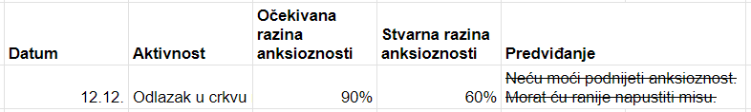
Izlaganje u imaginaciji
Kada se klijenti previše boje izlaganja situacijama koje izazivaju slabu anksioznost ili kada nije praktično raditi izlaganje u stvarnosti
Izlaganje u virtualnoj stvarnosti
Dnevnik aktivnosti
Klijenti ispunjavaju dnevnik aktivnosti vezano uz izlaganja koja provode (npr. datum, aktivnost, razina anksioznosti)
Povećava vjerojatnost da će klijenti raditi svakodnevna izlaganja
Bilježenje vlastitih očekivanja u vezi izlaganja i križanje očekivanja koja se nisu ostvarila

Slide 16
Izlaganje unutarnjim podražajima:
doživljavanje snažnih/intenzivnih emocija
razmišljanje o uznemirujućim i zastrašujućim situacijama
bolna sjećanja
doživljavanje fiziološke pobuđenosti
suočavanje s fizičkom boli
Izlaganje se provodi pomoću mindfulness tehnika, u kojima se pomoću bihevioralnih eksperimenata klijenti izlažu unutarnjim podražajima i testiraju svoje strahove

Slide 17
Igranje uloga
Koristi se u različite svrhe:
otkrivanje AM
osmišljavanje adaptivnih odgovora
mijenjanje posredujućih i bazičnih vjerovanja
učenje i uvježbavanje socijalnih, komunikacijskih i drugih vještina
Koraci:
terapeut igra klijenta
klijenti igraju sami sebe
davanje povratnih informacija i snimanje audio zapisa
akcijski plan
zatim pitamo postoji li nešto što bi ih moglo spriječiti da isto to primijene u stvarnom svijetu
paziti na disfunkcionalne kognicije

Slide 18
Tehnika pite
Najčešće ju koristimo za:
postavljanje ciljeva
otkrivanje koliko vremena klijenti trenutno posvećuju aktivnostima koje su u skladu s njihovim vrijednostima i težnjama
određivanje relativne odgovornosti za određene ishode
Koraci kod određivanja relativne odgovornosti za ishode:
Identifikacija klijentovih početnih uvjerenja
Smišljanje alternativnih objašnjenja
Određivanje udjela različitih objašnjenja u konačnom ishodu i crtanje pite
Počinjemo s alternativnim opcijama, a na kraju pitamo za disfunkcionalne

Slide 19
(Dis)funkcionalne usporedbe
Disfunkcionalne usporedbe:
Uspoređivanje sa samim sobom prije nastupa poremećaja
Uspoređivanje sa samim sobom kakvi bi htjeli biti
Uspoređivanje s drugim ljudima koji nemaju psihičke poremećaje
Cilj: zamijeniti ih funkcionalnim usporedbama
Uspoređivanje sa samim sobom u najgorim/lošijim trenucima (npr. prije dolaska na terapiju)
Pri tome nam može pomoći:
usporedba s tjelesnim bolestima (T: Biste li bili toliko strogi prema sebi da imate upalu pluća i zbog toga vam je teško?)
naglašavanje poteškoća koje su klijenti imali zbog psihičkih smetnji
učenje klijenata da se uspoređuju sa samima sobom prije nego su krenuli na psihoterapiju
usmjeravanje pažnje na napredak koji su ostvarili kroz terapiju i samostalne aktivnosti
Ako su klijenti izrazito loše, možemo ih podsjetiti da zajedno radimo na ciljevima tako da im bude bolje
T: “Zvuči mi kao da se osjećate prilično nesretno kad se uspoređujete s drugim ljudima ili s onime kako biste htjeli da vam bude. Pitam se bi li vam moglo koristiti da se u tim trenucima podsjetite da imate listu ciljeva i da zajedno radimo na planu kako da napravite željene promjene. Što bi se moglo dogoditi s vašim raspoloženjem kad biste se podsjetili da smo vi i ja tim koji radi zajedno na tome da vas dovedemo tamo gdje želite biti?

Slide 20
Hvala na pažnji!

